Slide 1
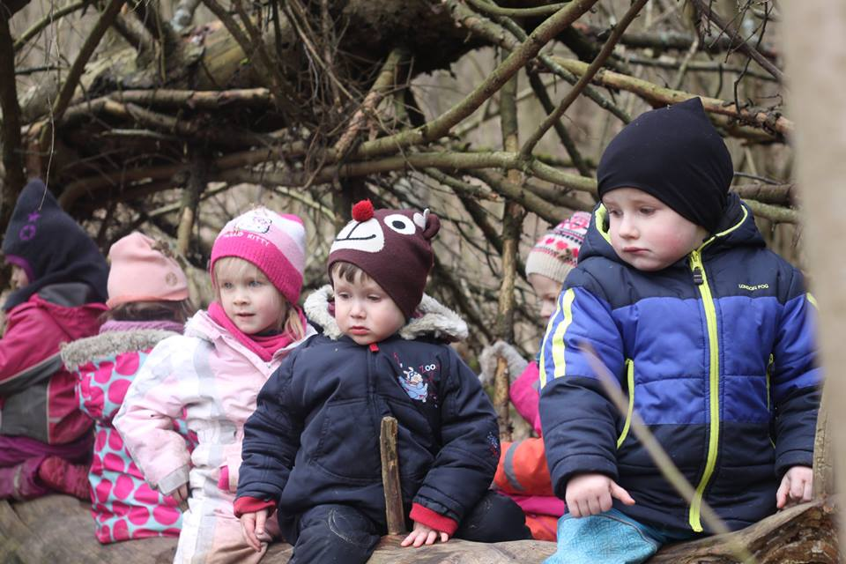

Vaikų grūdinimas
Grūdinimas – tai viena iš sveikatinimo priemonių, siekiant užkirsti kelią ligoms ir būtina sąlyga visaverčiam organizmo vystymuisi. Kuo anksčiau pradedame organizmą grūdinti, tuo geresni rezultatai. Svarbu pasiekti, kad vaikutis kuo mažiau sįrgtų, ar būtų visiškai sveikas.
Kokie svarbiausi grūdinimosi principai?
Svarbiausias principas – kad pradėti niekada nevėlu, tačiau kuo anksčiau, tuo geriau. Kitas svarbus momentas, kad grūdinimas turi būti pradedamas palaipsniui – kuo mažesnis temperatūros skirtumas, pamažu didinama laiko trukmė, palaipsniui pridedamos vis kitos priemonės.
Grūdinimas visuomet yra kompleksinis – gryno oro procedūros, judėjimas (mankšta, masažai, vaikščiojimas smėliu, žole), vandens procedūros – tiek atviruose vandens telkiniuose, tiek baseinuose, pirtyse. Pagrindinis grūdinimosi principas pakartoja visos medicinos principą –nepakenk.
Užgrūdinti stipruoliai sveikuoliai vaikai greičiau vystosi: anksčiau pradeda sėdėti, vaikščioti, kalbėti, nuolat bendraudami su pedagogais, bendraamžiais, greičiau socializuojasi, lengviau tampa savarankiškesni. Ir tai vien dėl to, kad organizmui nereikia skirti jėgų kovai su ligomis.
Grūdinimas turi teikti malonumą, negalima vaiko grūdinti per prievartą, tam reikia kantrybės ir supratimo, siekiant norimo rezultato.
Jei norite, kad grūdinimas būtų sėkmingas:
• Grūdinti pradėkite tik sveiką vaiką ir nuolatos stebėkite, kaip jis jaučiasi.
• Temperatūrą keiskite pamažu ir nuosekliai. Ne visas procedūras procedūras pradėkite taikyti iš karto, o įveskite jas vieną po kitos.
• Grūdinimo procedūras atlikite kasdien, geriausia tuo pačiu laiku.
• Po ligos pradėkite grūdinti tik pasitarę su gydytoju.
• Po pertraukos grūdinimą pradėkite nuo pradinio taško.
Grūdinimosi procedūros:
Grūdinimas saule
Prieš grūdinimą saulės spinduliais reikia užsigrūdinti oro, vandens procedūromis.
Saulės vonias daryti pasivaikščiojimo ir kitos veiklos lauke metu.
Grūdinti reikia pamažu, parinkti tinkamus sezonui rūbus, avalynę.
Per karščius saulės vonių priimti negalima.
Palaipsniui keisti laiką ir vietą, atsižvelgiant į vaiko amžių, sveikatos būklę.

Slide 2
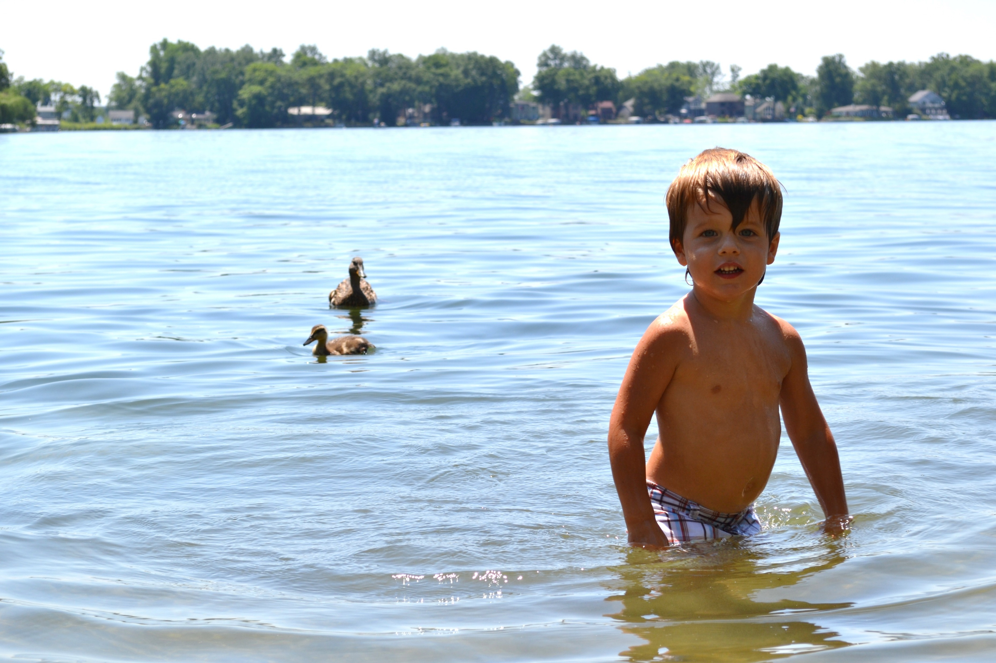
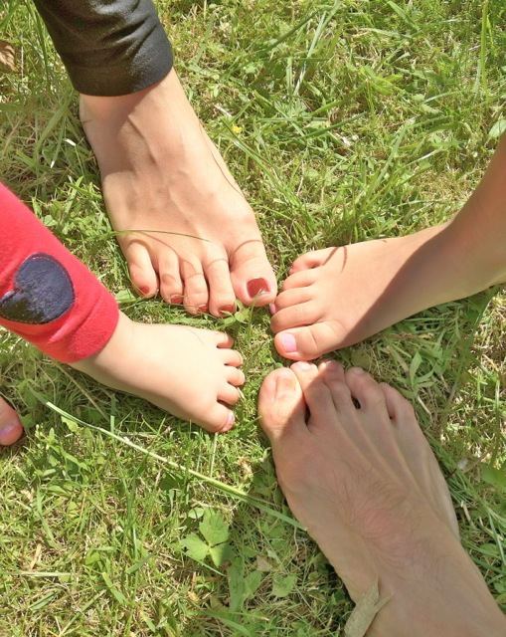
Gūdinimas vandeniu:
Apsitrinimai drėgnu rankšluosčiu.
Apsišlakstymai vandeniu.
Apsipilimas dušo srove.
Braidymas vandenyje, ant šlapios žolės.
Plaukiojimas baseine.
Maudymasis atviruose vandens telkiniuose.
Vaikščiojimas basomis.
Taip grūdinti galima bet kokio amžiaus vaiką. Tai nepakeičiamas grūdinimo būdas, nes vaiko pėdutėje yra 36 refleksogeninės zonos, susijusios su įvairių organų veikla. Lakstyti basomis ypač naudinga plokščiapadžiams vaikučiams. Lakstyti basomis labiausiai tinka pajūrio smėlis, tačiau galima leisti vaikui vaikščioti basomis ir per pievutę. Žolė turėtų būti tvarkinga, žema, žinomoje teritorijoje ar sodyboje. Apžiūrėkite, ar pievutėje nėra aštrių daiktų, kuriais mažylis galėtų susižeiti.
Grūdinimui priskiriamos oro procedūros: tiek namuose, gerai vėdinant patalpas, tiek gryname ore. Maudymasis vonioje su žolelėmis, eteriniais aliejais, jūros druska, kontrastiniai dušai, baseinai, pirtys. Taip pat svarbu fizinis aktyvumas – mankštos, masažai, judrūs žaidimai. Teigiamos emocijos taip pat turi labai didelę reikšmę mūsų organizmo vystymuisi ir imunitetui.
Negalima pradėti grūdintis sergant ar iš karto pasveikus, reikia leisti organizmui atsigauti, nes grūdinimas yra papildomas krūvis, kurio sergantis organizmas negalės atlaikyti, ir tada jam tik pakenksime.
Grūdinimosi procedūros pagal vaiko amžių:
Grūdinimas turi prasidėti, kūdikiui dar negimus, t.y. mamytei besilaukiant. Atsivežus naujagimį į namus, pirmosios grūdinimo procedūros – oro vonios, t.y. kai vystant vaikelis paliekamas pliku užpakaliuku iš pradžių kelioms, vėliau dešimtims minučių, be abejo, atsižvelgiant į temperatūrą kambaryje. grūdinimas turi teikti malonumą, tad jei naujagimis verkia, dreba, vadinasi, paskubėjote ar tiesiog netinkamas laikas. Tačiau neišsigąskime, bandykime kitą kartą.
Labai svarbu būti gryname ore. Pasivaikščioti gryname ore su mažyliu būtina kasdien, pradžioje– trumpai, kelias minutės, vėliau – 1–2 val. Nereikia bijoti vežti vaikelio į lauką – pirmasis išėjimas jau buvo, kai atvykote iš gimdymo skyriaus. Kūdikius į lauką galima vežti, kai oro temperatūra yra iki -10 ºC, o vyresnius – iki -15 ºC laipsnių. Nėra blogo oro, yra tik netinkama apranga.
Vaiko maudymas taip pat yra ne tik higienos, bet ir grūdinimo procedūra. Mėnesio pabaigoje po maudymo nebijokite naujagimio kūnelį apipilti 1–2 ºC, vėliau ir 5–7 ºC laipsnių vėsesniu vandeniu nei maudėte. Kuo vyresnis vaikas, tuo didesnis gali būti vandens temperatūros kontrastas. Grūdinant vandeniu, itin svarbus laipsniškumo principas.
Šiuo metu tėveliai mažylius labai dažnai moko plaukti specialistams prižiūrint ar savarankiškai namuose. Tai irgi labai sveikintina grūdinimo priemonė. Iš tiesų mažylius galime grūdinti labai įvairiomis vandens procedūromis, tiek atviruose vandens telkiniuose (kūdikius saugiau būtų maudyti pripučiamuose vandens baseinėliuose), tiek baseinuose. Ypač tinka jūros vanduo.
Labai sveika vasarą mažyliams kuo daugiau leisti bėgioti basomis – tiks ir paplūdimio smėlis, ir kiemo pievutė. Pagal amžiaus grupes yra skiriami ir fiziniai pratimai, kurie gali būti atliekami savarankiškai ar gydymo įstaigose, kur tėvelius išmoko specialiai. Tik taisyklingai atliekamos mankštelės ir masažai suteikia naudos.

Slide 3
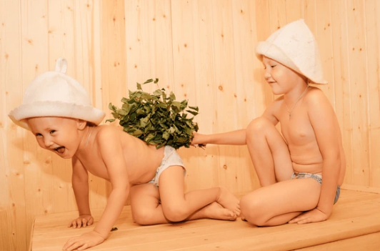

Pirtis. Ar jos tinka ir vaikams? Kokio amžiaus?
Suomijoje apie 12 proc. naujagimių jau maudomi pirtyse, iki 1 m. jose apsilanko net 70 proc. mažiukų, o iki 2 m. lieka tik 5 proc. nepabuvusių pirtyje. Suomijos mažieji priklauso sveikiausių pasaulio vaikų grupei. Kokio amžiaus vaiką jau galima vestis į pirtį, priklauso nuo tėvų požiūrio, norų ir galimybių. Nepamirškite svarbiausio – būtina pasitarti su vaiko gydytoju, ar nėra tam kokių nors kliūčių. Svarbu ir vaiko reakcija į šią grūdinimo priemonę. Netaikykite jokios prievartos. Vaikas turi maloniai jaustis pirtyje.
Dažniausios klaidos bandant grūdinti vaikus?
Grūdinti vaikutį turi norėti ir sutarti abu tėveliai, kitaip kyla daug tarpusavio konfliktų. Taip pat svarbu suvokti, kad rezultatai bus matomi palaipsniui, nes ir grūdinimosi procesas vyksta palaipsniui. Todėl tėveliai turi apsišarvuoti kantrybe. Būtinai reikia nebijoti konsultuotis su vaiką gydančiu gydytoju, nes kiekvienas vaikas yra individualus, todėl ir jo grūdinimas gali turėti savo specifiką. Vienaip grūdinamas sveikas vaikas, kitaip – turintis sveikatos problemų.
Kuo gresia perdėta mylinčių tėvų apsauga, kai tėvai stengiasi vaiką auginti šiltnamio sąlygomis?
Pirmiausia tokio vaiko imuninė sistema būna silpna, ir dėl to bet koks kontaktas su sergančiuoju ar aplinkos pasikeitimas baigiasi liga. Tokie vaikučiai daug jėgų skiria kovai su ligomis, todėl lėčiau vystosi, tampa uždaresni, sunkiau bendrauja su aplinkiniais.
Kas naujo žinoma apie grūdinimąsi, kokie naujausių tyrimų duomenys?
Pastaraisiais metais labai daug dėmesio skiriama ligų profilaktikai, sveiko gyvenimo būdo propagavimui. Kadangi pamažu keičiasi žmogaus požiūris į sveikatą, daugiau dėmesio sulaukia ir grūdinimasis. Egzistuoja sveikatinimo programos, kurios įtraukia ir grūdinimąsi. Šalia tradicinės medicinos kartu žengia ir natūralioji medicina, o organizmo grūdinimas yra viena iš jungiamųjų grandžių. Fizinė reabilitacija ir gydymas taip pat glaudžiai persipynę su grūdinimo procedūromis. Kartais net sunku atskirti, kur yra gydymas, o kur grūdinimas. Tad grūdinimas tampa tiek gydymu, tiek reabilitacija, tiek profilaktika.
Svarbu...
Grūdintis reikia tiek vaikui, tiek suaugusiajam. tik svarbu pasirinkti tinkamas priemones ir neeksperimentuoti su vaikais. Svarbu tinkama apranga ir avalynė, kuri apsaugo nuo nepalankių išorinės aplinkos veiksnių. Labai svarbu ir teigiamos emocijos kurios skatina organizmo vystymąsi ir imunitetą. Daugiau šypsokitės ir taip paskatinsite mažyli būti linksmam ir saugiai jaustis. Mama ar tėtis, įsisukę į šiltus pledus, vaiko neužgrūdins, nes grūdinimasis reikalauja ir grūdintojams išeiti iš komforto zonos.
Parengė visuomenės sveikatos specialistė Rita Kleinauskienė remiantis SMLPC medžiaga

